Slide 1
La historia de la Asociación Internacional de Clubes de Leones
Notes:
Como parte de nuestra celebración del Centenario, me gustaría compartir la historia de la Asociación Internacional de Clubes de Leones.

Slide 2
Fundación de la Asociación Internacional de Clubes de Leones
“No llegarán muy lejos hasta que no empiecen a hacer algo por alguien más"
Melvin Jones, fundador
Notes:
En 1917, Melvin Jones era propietario de una agencia de seguros y miembro del Business Circle de Chicago.
Animó a sus compañeros a expandirse más allá de sus propios intereses comerciales y a buscar la mejora de la comunidad, diciendo: “No pueden llegar muy lejos hasta que no empiecen a hacer algo por alguien más”.
También se puso en contacto con grupos similares, invitándolos a reunirse y a hablar sobre formar una nueva organización.

Slide 3
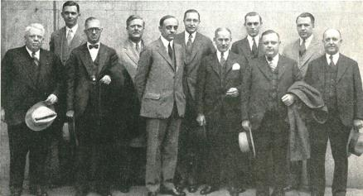
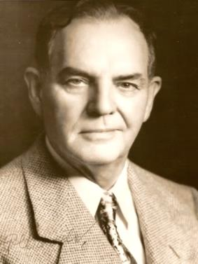
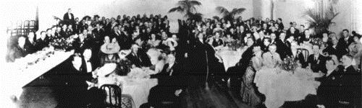
Primicias de Lions Clubs
Primera reunión: 7 de junio de 1917
Chicago, Illinois EE.UU.
Primer Presidente: Dr. William Woods
Primera Convención: 8-10 de octubre de 1917
Dallas, texas EE.UU.
Notes:
Esa reunión organizativa tuvo lugar el 7 de junio de 1917 en Chicago, Illinois, EE.UU.
Debido al éxito de esa reunión, la primera convención de Lions Clubs tuvo lugar en Dallas, Texas en octubre de ese año, donde el Dr. William Woods de Evansville, Indiana fue elegido primer presidente.
Melvin Jones fue nombrado secretario tesorero y autorizado a establecer la sede en Chicago.

Slide 4
Expansión Internacional
1920: Canadá
1927: México
1947: Australia
1948: Suecia
1949: Las Filipinas
1953: Marruecos
1957: Antártica
Notes:
Nuestra nueva asociación se expandió rápidamente, haciéndose internacional en 1920 al añadir a un club en Windsor, Canadá.
En 1927, el club de Nuevo Laredo se formó en México y una serie de clubes en América Latina le siguieron.
Al añadir clubes de Leones en Lismore, Australia; Estocolmo, Suecia; y Manila en las Filipinas en los años 40, los Leones ya tenían una presencia internacional.
En 1950 había más de 400.000 Leones en 31 países y pronto incluiríamos a todos los continentes al fundar un club en Casablanca, Marruecos en 1953 y uno fundado por científicos investigadores en Antártica en 1957.

Slide 5
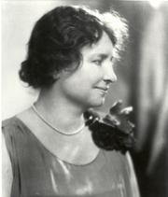
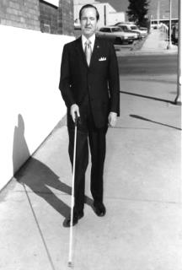
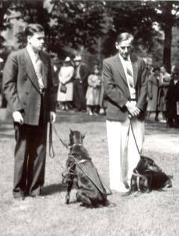
Los Leones se convierten en “paladines de los ciegos”
1925: Helen Keller desafió a los Leones a ser “paladines de los ciegos”
1930: El León George Bonham pintó un bastón blanco con una banda roja
1939: El club de Leones Detroit Uptown fundó una escuela para perros guía
Notes:
En 1925, Helen Keller habló en la convención de los Leones y los desafió a que se convirtieran en “paladines de los ciegos”. Los Leones aceptaron el desafío con entusiasmo, expandiendo sus servicios a las personas con discapacidades de la vista.
Para permitirle a los ciegos desplazarse por las calles con mayor seguridad, el León George Bonham pintó un bastón blanco con una banda roja en 1930, innovación que todavía se usa hoy en día.
Y en 1939, Los miembros del club de Leones Detroit Uptown convirtieron una finca en una escuela para perros guía, ayudando a darle popularidad a la idea de los perros guía.
Muchos clubes continúan ofreciendo perros guía y otros servicios relacionados con la vista, como el reciclaje de gafas, los exámenes de la vista, y los bancos de ojos. A través de esos esfuerzos, los Leones han ganado reconocimiento internacional por mejorar las vidas de los ciegos y los discapacitados de la vista.

Slide 6
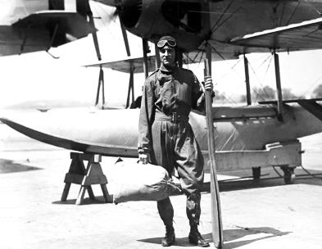
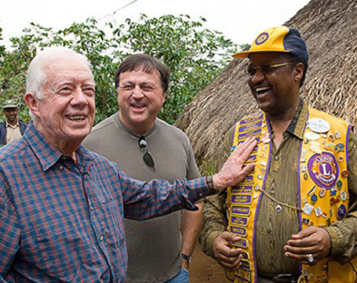
Contribuciones más notables
1926: El Almirante Richard E. Byrd, León, explorador, publicista
1977: El León Jimmy Carter (izquierda) es Presidente de EE.UU.
1999: Los Leones colaboran con El Centro Carter para
erradicar la ceguera prevenible
Notes:
Más Leones contribuyentes notables:
El Almirante Richard E. Byrd, León y explorador le dio publicidad a la asociación en sus viajes al polo norte y al polo sur al escribir: “Llevamos la bandera del club de Leones con nosotros hasta la cima del mundo y nos sentimos que era el honor mayor posible el hacerlo”.
En 1977, el León Jimmy Carter se convirtió en presidente de los Estados Unidos. Su asociación con los Leones continúa, y en 1999 los clubes de Leones y el Centro Carter formaron una asociación para erradicar la ceguera prevenible en África y en América Latina.

Slide 7
Hitos de desarrollo
Lema elegido “Nosotros servimos”
Se funda el primer club Leo
Se establece la fundación de LCI
Las mujeres pueden afiliarse
Notes:
Otros hitos en el desarrollo de la asociación incluyen:
{click} En 1954 se elige el lema “Nosotros servimos”.
{click} En 1957 se funda el primer club Leo, dándole a los jóvenes la oportunidad de servir. Hoy en día hay más de 6700 clubes Leo en más de 140 países.
{click} En 1968 se establece la Fundación de Lions Clubs International. La fundación, que proporciona fondos para ayuda con los desastres naturales, la juventud, la vista y otros proyectos humanitarios, ahora otorga millones de dólares en subvenciones cada año, principalmente debido a la generosidad de los Leones.
{click} En 1987, se permite que las mujeres se hagan socias. Hoy en día las mujeres componen el 30% de nuestra afiliación y son el segmento de socios de más rápido crecimiento.

Slide 8
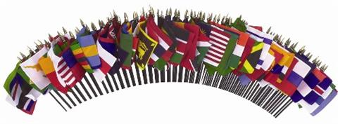
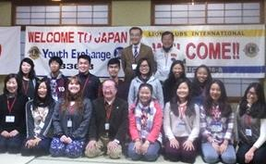
Un espíritu de comprensión
Programas de Hermanamiento de Clubes y de Intercambio Juvenil
Colaboración con la ONU
Concursos del Cartel de la Paz y de Redacción
Notes:
Uno de los propósito de los clubes de Leones es “crear y fomentar el espíritu de entendimiento entre los pueblos del mundo”.
Además del alcance global de nuestra misión de servicio, los clubes de Leones también:
- Fomentan el hermanamiento entre los clubes y entablan amistades con clubes en otros países, aprenden sobre diferentes culturas e intercambian experiencias e ideas acerca de lo que significa ser León.
- Ofrecen programas de campamentos e intercambios juveniles para formar a miles de jóvenes ciudadanos internacionales al fomentar la paz y el entendimiento internacional.
- Apoyan a las Naciones Unidas desde su fundación y siguen colaborando con las agencias de la ONU hoy en día. Cada año el Día de los Leones con la ONU le da a los Leones la oportunidad de demostrar cómo la ONU y los Leones pueden continuar ayudando a los necesitados a escala mundial.
También creamos los concursos del Cartel de la Paz y de Redacción, proporcionando así una plataforma para que millones de jóvenes en todo el mundo expresen su visión de la paz.

Slide 9
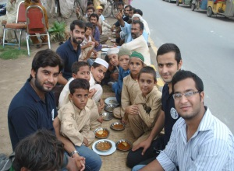
Los clubes de Leones hoy en día
1.4 millón de Leones
46.000 clubes
200 países y áreas geográficas
Unidos por 1 idea
Notes:
Hoy,
{click} hay 1.4 millón de Leones
{click} más de 46.000 clubes
{click} en más de 200 países y áreas geográficas
{click} Y todos unidos por una sola idea: Nosotros servimos

Slide 10
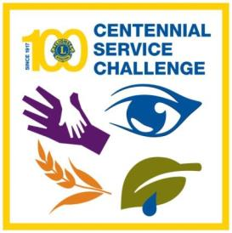
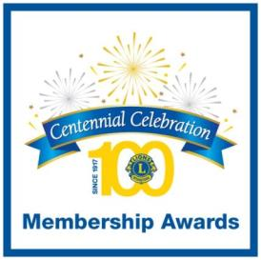
Celebrar el Centenario
Dirigir a través del servicio
Invitar para mayor impacto
Conectarse con la comunidad
Notes:
Todos los Leones, al aproximarse el 100 aniversario de los clubes de Leones deben celebrar nuestro Centenario:
Dirigiendo a través del servicio: Ayuda a 100 millones de personas al realizar proyectos de desafío de servicio del Centenario relacionados con la juventud, la vista, el hambre y el medio ambiente.
Invitando para tener mayor impacto: Un León sirve a un promedio de 50 personas cada año. El añadir a nuevos socios y clubes quiere decir que más personas que nunca antes recibirán servicios.
Conectarse con la comunidad: Su club puede tener un impacto duradero en la comunidad a través de actividades como la donación del banco de un parque, crear un jardín para la comunidad o construir una clínica como proyecto de legado para la comunidad.

Slide 11
La historia de la Asociación Internacional de Clubes de Leones
Notes:
Melvin Jones una vez describió el logo de los Leones diciendo “Representa un león mirando hacia el pasado con orgullo y hacia el futuro con seguridad, mirando en todas las direcciones para brindar servicio ”.
El legado de los clubes de Leones son los millones de personas que se han beneficiado del servicio de los Leones en todo el mundo.
{click}
Espero que hayan disfrutado de la historia de la Asociación Internacional de Clubes de Leones y que al igual que yo estén deseosos de expandir nuestros servicios en los próximos 100 años de nuestra asociación.

